Slide 1
第一章：纯数据库篇
使用配置文件、第一次本地压测(ab):最基本的参数调整

Slide 2
使用ini配置文件第三方库
go get github.com/go-ini/ini
其余部分看视频说明
（之前在基础课程里讲到过，不再赘述）

Slide 3
开始压测
请暂时屏蔽数据库操作
ab -n 100 -c 50 -k http://192.168.29.130:8080/v1/prods?size=10
一点问题都没
接下来 加大
ab -n 1000 -c 500 -k http://192.168.29.130:8080/v1/prods?size=10

Slide 4
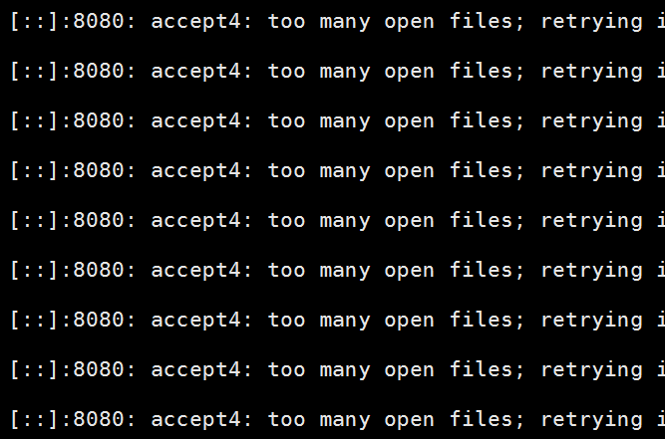
不出意外

Slide 5
基本方法
ulimit -n
查看指定进程ID的句柄数
lsof -p 108115 |wc -l
ulimit：显示（或设置）用户可以使用的资源的限制。 分为软限制和硬限制

Slide 6
适当增加
临时设置
sudo sh -c "ulimit -n 100000 && exec su $LOGNAME"
永久修改
编辑 sudo vi /etc/security/limits.conf 文件
用户名 soft nofile 100000
用户名 hard nofile 100000
重新登录下终端
用户名为 * 的时候表示所有的用户

Slide 7
编译
set GOOS=linux
set GOARCH=amd64
go build -o build/gin main.go

Slide 8
欢迎加入我们的QQ群
程序员在囧途教育QQ群
606976586

